Slide 1
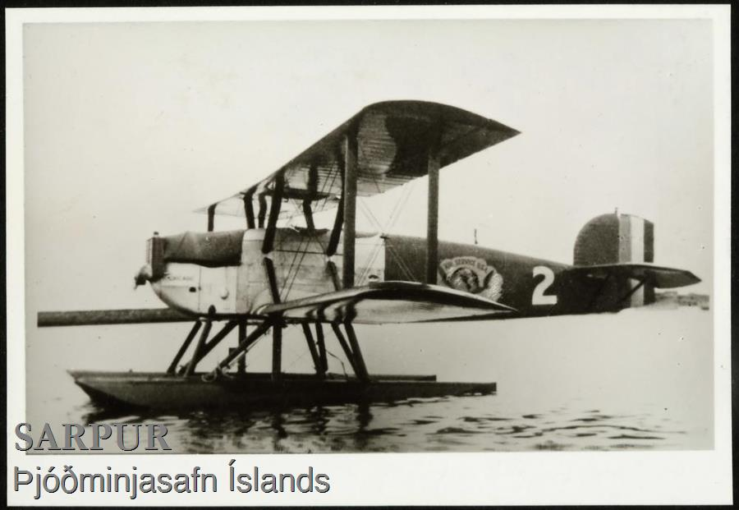
Ósigur ítalska loftflotans í Reykjavík 1933
Hópverkefni

Slide 2
Verkefnaskipting
Þið vinnið í níu hópum (2-3 í hóp)
Hver hópur fær úthlutaðri einni blaðsíðu sögunnar:
H1 – 112
H2 – 113
H3 – 114
H4 – 115
H5 - 116
H6 – 117
H7 – 118
H8 – 119
H9 – 120 og 121

Slide 3
Myndasaga
Verkefni ykkar er eftirfarandi:
Gera útdrátt úr efni blaðsíðunnar
Finna myndrænt efni sem hæfir efninu
  A.m.k. fimm myndir
  t.d. er hægt að gúggla, það má nota IA og auðvitað teikna
Veljið vandlega það sem á við úr útdrættinum til að láta fylgja myndunum. Vandið málfar og stafsetningu!
Myndirnar fara á jafn margar glærur ásamt textanum

Slide 4
Kynning
Áætlaður tími í verkefni er 30 mínútur
Kynning fer þannig fram að fyrst kynnir H1, síðan H2 og koll af kolli svo að við fáum að sjá og heyra söguna alla frá upphafi til enda
Góða skemmtun! ☺

